Slide 1
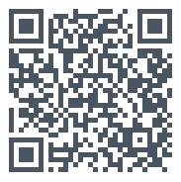
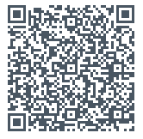
Go Web基础
本文档为视频教程配套课件，若单独使用可能导致你无法理解相关知识点
任何人不得以任何理由借助本课件谋取任何形式的利益，如果你发现有人
谋取私利，请立即联系 http://weibo.com/Obahua
视频教程首页（包括课堂笔记）
https://github.com/Unknwon/go-web-foundation
全套视频下载
http://pan.baidu.com/share/link?shareid=136613208&uk=822891499
讲师：无闻

Slide 2
Go Web基础
Lecture1
博客项目设计
讲师：无闻

Slide 3
Go Web基础
Lecture2
初窥 Web 开发
讲师：无闻

Slide 4
Go Web基础
使用 go get 下载安装 bee 工具与 Beego
Bee：https://github.com/astaxie/bee
Beego：https://github.com/astaxie/beego
使用 bee 工具初始化 Beego 项目
在 $GOPATH/src 目录下执行 bee create myapp
使用 bee 工具热编译 Beego 项目
在 $GOPATH/src/myapp 目录下执行 bee start myapp
讲师：无闻

Slide 5

相关资源
Go Web编程交流QQ群：259316004
Golang中文社区：http://mygolang.com
Go语言学习园地：http://studygolang.com/
Golang中国：http://golang.tc
感谢 优才网 皆学问 网易云课堂 对本套教程的大力支持！

